Slide 1


KHỞI ĐỘNG

Slide 2
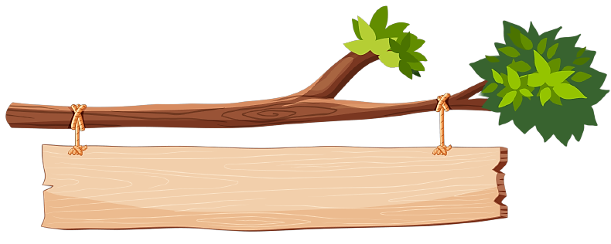


CHIẾN SĨ
ĐIỆN BIÊN NHỎ TUỔI

Slide 3
TRẠM SỐ: .........
BÍ MẬT NHỮNG CON SỐ
1 | 1 | 1 | C | C | C | C | 1 | 1 | 1 | 1 | 1 | C | C | C | C | 1 | 1 | 1
1 | 1 | C | 0 | 0 | 0 | 0 | C | 1 | 1 | 1 | C | 0 | 0 | 0 | 0 | C | 1 | 1
1 | C | 0 | 0 | 0 | 0 | 0 | 0 | C | C | C | 0 | 0 | 0 | 0 | 0 | 0 | C | 1
C | 0 | 0 | 0 | 0 | 0 | 0 | 0 | 0 | C | 0 | 0 | 0 | 0 | 0 | 0 | 0 | 0 | C
C | 0 | 0 | 0 | 0 | 0 | 0 | 0 | 0 | 0 | 0 | 0 | 0 | 0 | 0 | 0 | 0 | 0 | C
C | 0 | 0 | 0 | 250 | 250 | 250 | 0 | 0 | 0 | 0 | 250 | 2 | 2 | 2 | 0 | 0 | 0 | C
C | 0 | 0 | 0 | 0 | 0 | 2 | 0 | 0 | 0 | 0 | 250 | 0 | 0 | 0 | 0 | 0 | 0 | C
C | 0 | 0 | 0 | 0 | 0 | 2 | 0 | 0 | 0 | 0 | 250 | 0 | 0 | 0 | 0 | 0 | 0 | C
C | 0 | 0 | 0 | 0 | 0 | 2 | 0 | 0 | 0 | 0 | 250 | 0 | 0 | 0 | 0 | 0 | 0 | C
C | 0 | 0 | 0 | 0 | 0 | 2 | 0 | 200 | 200 | 0 | 2 | 2 | 2 | 375 | 0 | 0 | 0 | C
C | 0 | 0 | 0 | 0 | 0 | 2 | 0 | 0 | 0 | 0 | 0 | 0 | 0 | 375 | 0 | 0 | 0 | C
C | 0 | 0 | 0 | 0 | 0 | 2 | 0 | 0 | 0 | 0 | 0 | 0 | 0 | 375 | 0 | 0 | 0 | C
C | 0 | 0 | 0 | 0 | 0 | 250 | 0 | 0 | 0 | 0 | 0 | 0 | 0 | 375 | 0 | 0 | 0 | C
1 | C | 0 | 0 | 0 | 0 | 250 | 0 | 0 | 0 | 0 | 2 | 2 | 2 | 375 | 0 | 0 | C | 1
1 | 1 | C | 0 | 0 | 0 | 0 | 0 | 0 | 0 | 0 | 0 | 0 | 0 | 0 | 0 | C | 1 | 1
1 | 1 | 1 | C | 0 | 0 | 0 | 0 | 0 | 0 | 0 | 0 | 0 | 0 | 0 | C | 1 | 1 | 1
1 | 1 | 1 | 1 | C | 0 | 0 | 0 | 0 | 0 | 0 | 0 | 0 | 0 | C | 1 | 1 | 1 | 1
1 | 1 | 1 | 1 | 1 | C | 0 | 0 | 0 | 0 | 0 | 0 | 0 | C | 1 | 1 | 1 | 1 | 1
1 | 1 | 1 | 1 | 1 | 1 | C | 0 | 0 | 0 | 0 | 0 | C | 1 | 1 | 1 | 1 | 1 | 1
1 | 1 | 1 | 1 | 1 | 1 | 1 | C | 0 | 0 | 0 | C | 1 | 1 | 1 | 1 | 1 | 1 | 1
1 | 1 | 1 | 1 | 1 | 1 | 1 | 1 | C | 0 | C | 1 | 1 | 1 | 1 | 1 | 1 | 1 | 1
1 | 1 | 1 | 1 | 1 | 1 | 1 | 1 | 1 | C | 1 | 1 | 1 | 1 | 1 | 1 | 1 | 1 | 1
- Kết quả mật thư 1: tô màu vàng
- Kết quả mật thư 2: tô màu đỏ
- Kết quả mật thư 3: tô màu xanh
- Kết quả mật thư 4: tô màu đỏ.

Slide 4


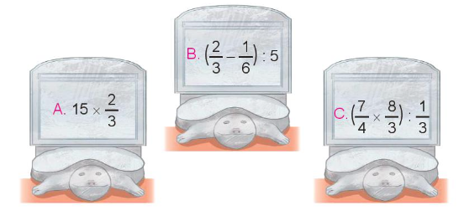

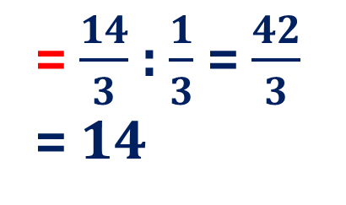

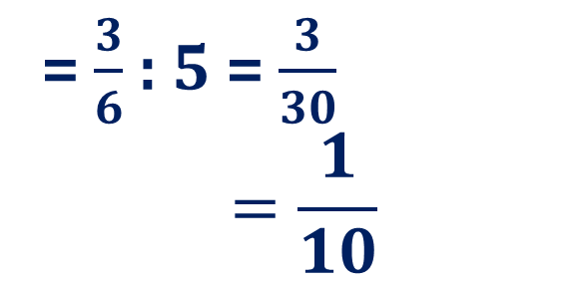
1
MẬT THƯ :Biểu thức nào có giá trị lớn nhất?
= $\frac{3}{6}$ : 5 = $\frac{3}{30}$
$$=\frac{1}{10}$$
= $\frac{14}{3}$ : $\frac{1}{3}$ = $\frac{42}{3}$ = 14
= $\frac{30}{3}$ = 10

Slide 5
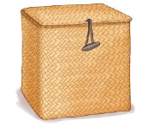
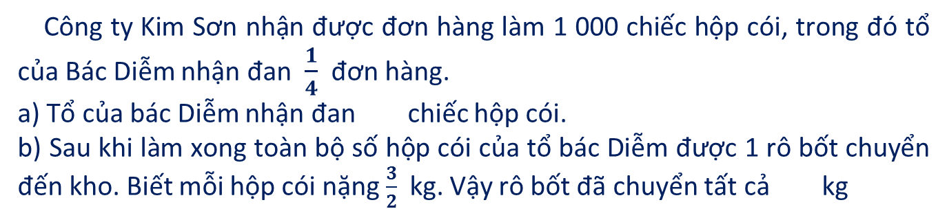
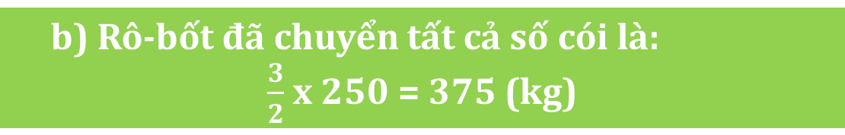
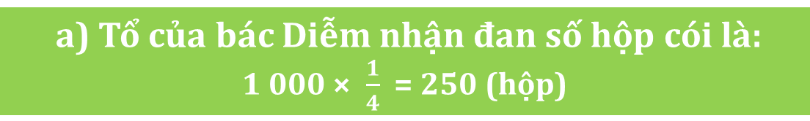
MẬT THƯ : Điền số vào ô trống:
2
Công ty Kim Sơn nhận được đơn hàng làm 1 000 chiếc hộp cói, trong đó tổ của Bác Diễm nhận đan $\frac{1}{4}$ đơn hàng.
a) Tổ của bác Diễm nhận đan chiếc hộp cói.
b) Sau khi làm xong toàn bộ số hộp cói của tổ bác Diễm được 1 rô bốt chuyển đến kho. Biết mỗi hộp cói nặng $\frac{3}{2}$ kg. Vậy rô bốt đã chuyển tất cả kg
?
?
a) Tổ của bác Diễm nhận đan số hộp cói là:
1 000 × $\frac{1}{4}$ = 250 (hộp)
b) Rô-bốt đã chuyển tất cả số cói là:
$\frac{3}{2}$x 250 = 375 (kg)

Slide 6
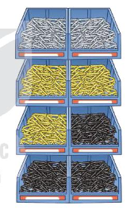
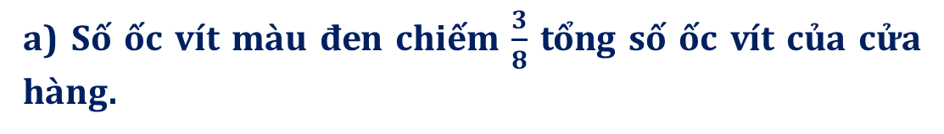
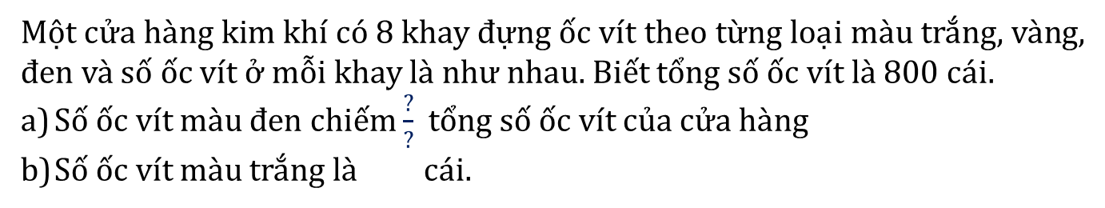
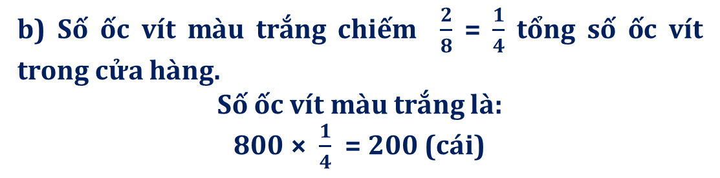
MẬT THƯ :
3
Một cửa hàng kim khí có 8 khay đựng ốc vít theo từng loại màu trắng, vàng, đen và số ốc vít ở mỗi khay là như nhau. Biết tổng số ốc vít là 800 cái.
Số ốc vít màu đen chiếm $\frac{?}{?}$ tổng số ốc vít của cửa hàng
Số ốc vít màu trắng là cái.
?
a) Số ốc vít màu đen chiếm $\frac{3}{8}$ tổng số ốc vít của cửa hàng.
b) Số ốc vít màu trắng chiếm $\frac{2}{8}$ = $\frac{1}{4}$ tổng số ốc vít trong cửa hàng.
Số ốc vít màu trắng là:
800 × $\frac{1}{4}$ = 200 (cái)

Slide 7
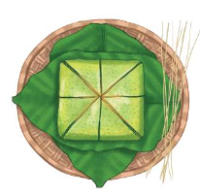
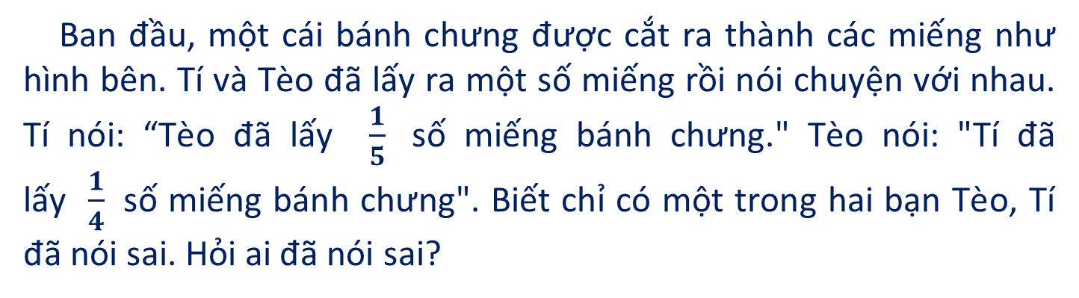
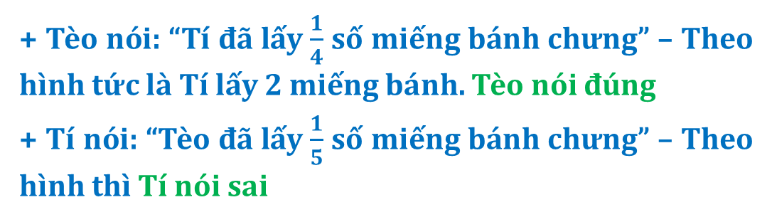
MẬT THƯ
4
Ban đầu, một cái bánh chưng được cắt ra thành các miếng như hình bên. Tí và Tèo đã lấy ra một số miếng rồi nói chuyện với nhau. Tí nói: “Tèo đã lấy $\frac{1}{5}$ số miếng bánh chưng." Tèo nói: "Tí đã lấy $\frac{1}{4}$ số miếng bánh chưng". Biết chỉ có một trong hai bạn Tèo, Tí đã nói sai. Hỏi ai đã nói sai?
+ Tèo nói: “Tí đã lấy $\frac{1}{4}$ số miếng bánh chưng” – Theo hình tức là Tí lấy 2 miếng bánh. Tèo nói đúng
+ Tí nói: “Tèo đã lấy $\frac{1}{5}$ số miếng bánh chưng” – Theo hình thì Tí nói sai

Slide 8
BÍ MẬT NHỮNG CON SỐ
1 | 1 | 1 | C | C | C | C | 1 | 1 | 1 | 1 | 1 | C | C | C | C | 1 | 1 | 1
1 | 1 | C | 0 | 0 | 0 | 0 | C | 1 | 1 | 1 | C | 0 | 0 | 0 | 0 | C | 1 | 1
1 | C | 0 | 0 | 0 | 0 | 0 | 0 | C | C | C | 0 | 0 | 0 | 0 | 0 | 0 | C | 1
C | 0 | 0 | 0 | 0 | 0 | 0 | 0 | 0 | C | 0 | 0 | 0 | 0 | 0 | 0 | 0 | 0 | C
C | 0 | 0 | 0 | 0 | 0 | 0 | 0 | 0 | 0 | 0 | 0 | 0 | 0 | 0 | 0 | 0 | 0 | C
C | 0 | 0 | 0 | 250 | 250 | 250 | 0 | 0 | 0 | 0 | 250 | 2 | 2 | 2 | 0 | 0 | 0 | C
C | 0 | 0 | 0 | 0 | 0 | 2 | 0 | 0 | 0 | 0 | 250 | 0 | 0 | 0 | 0 | 0 | 0 | C
C | 0 | 0 | 0 | 0 | 0 | 2 | 0 | 0 | 0 | 0 | 250 | 0 | 0 | 0 | 0 | 0 | 0 | C
C | 0 | 0 | 0 | 0 | 0 | 2 | 0 | 0 | 0 | 0 | 250 | 0 | 0 | 0 | 0 | 0 | 0 | C
C | 0 | 0 | 0 | 0 | 0 | 2 | 0 | 200 | 200 | 0 | 2 | 2 | 2 | 375 | 0 | 0 | 0 | C
C | 0 | 0 | 0 | 0 | 0 | 2 | 0 | 0 | 0 | 0 | 0 | 0 | 0 | 375 | 0 | 0 | 0 | C
C | 0 | 0 | 0 | 0 | 0 | 2 | 0 | 0 | 0 | 0 | 0 | 0 | 0 | 375 | 0 | 0 | 0 | C
C | 0 | 0 | 0 | 0 | 0 | 250 | 0 | 0 | 0 | 0 | 0 | 0 | 0 | 375 | 0 | 0 | 0 | C
1 | C | 0 | 0 | 0 | 0 | 250 | 0 | 0 | 0 | 0 | 2 | 2 | 2 | 375 | 0 | 0 | C | 1
1 | 1 | C | 0 | 0 | 0 | 0 | 0 | 0 | 0 | 0 | 0 | 0 | 0 | 0 | 0 | C | 1 | 1
1 | 1 | 1 | C | 0 | 0 | 0 | 0 | 0 | 0 | 0 | 0 | 0 | 0 | 0 | C | 1 | 1 | 1
1 | 1 | 1 | 1 | C | 0 | 0 | 0 | 0 | 0 | 0 | 0 | 0 | 0 | C | 1 | 1 | 1 | 1
1 | 1 | 1 | 1 | 1 | C | 0 | 0 | 0 | 0 | 0 | 0 | 0 | C | 1 | 1 | 1 | 1 | 1
1 | 1 | 1 | 1 | 1 | 1 | C | 0 | 0 | 0 | 0 | 0 | C | 1 | 1 | 1 | 1 | 1 | 1
1 | 1 | 1 | 1 | 1 | 1 | 1 | C | 0 | 0 | 0 | C | 1 | 1 | 1 | 1 | 1 | 1 | 1
1 | 1 | 1 | 1 | 1 | 1 | 1 | 1 | C | 0 | C | 1 | 1 | 1 | 1 | 1 | 1 | 1 | 1
1 | 1 | 1 | 1 | 1 | 1 | 1 | 1 | 1 | C | 1 | 1 | 1 | 1 | 1 | 1 | 1 | 1 | 1

